Slide 1
Алёшина Ольга Львовона
Учитель начальных классов
МОУ "СОШ №4"
Тульской обл., г.Ефремова, ул.
Словацкого восстания, 16

Slide 2
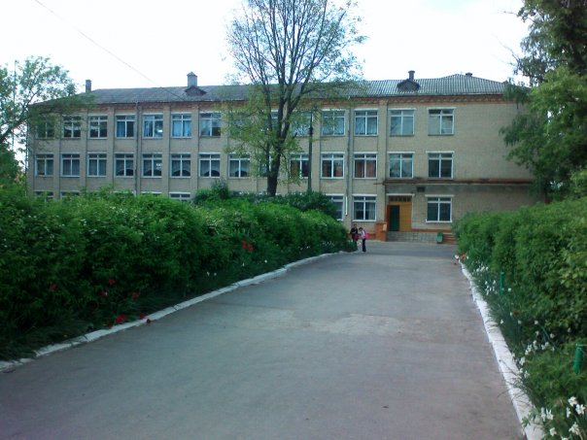
Один день из жизни учителя...

Slide 3
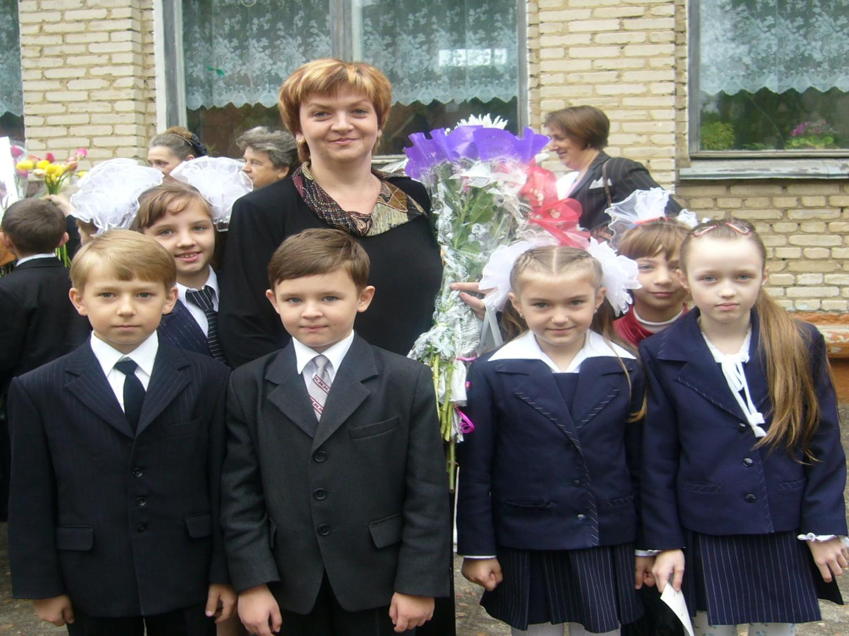
И каждый час, и каждую минуту
О чьи-то судьбах вечная забота.
Частицу сердца отдавать кому-то
Такая, брат,у нас с тобой работа!

Slide 4
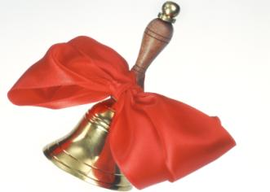
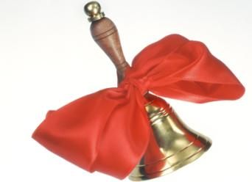

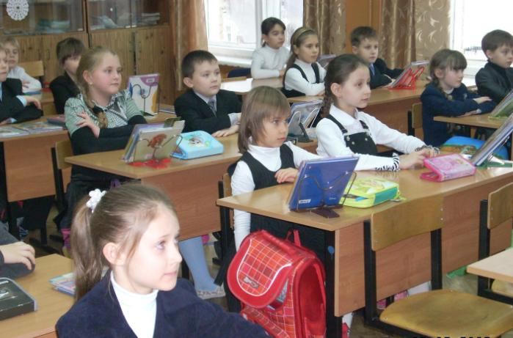
Звенит звонок…
Уже светятся навстречу мне доверчивые лица. Детская душа желает приобщиться к чуду. Моя же роль – помогать ученикам отыскивать чудеса на каждом уроке. И мы их находим…

Slide 5

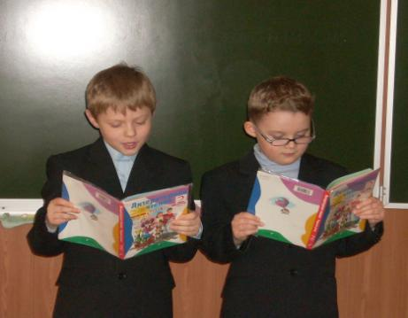
Урок чтения
«Уроками жизни» стали уроки классного и внеклассного чтения. Это настоящая школа воспитания больших чувств, глубины мысли, самостоятельных поисков.

Slide 6

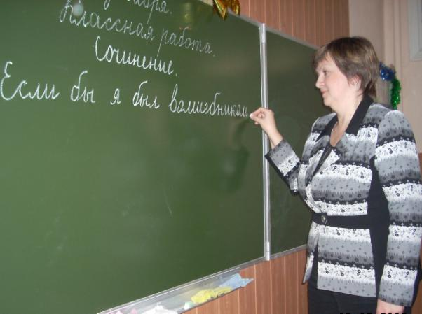
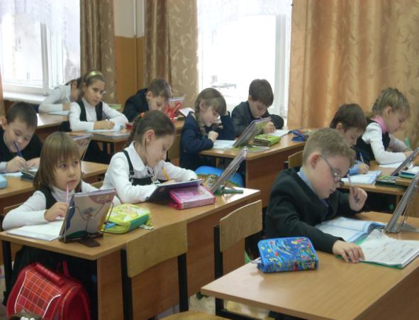
Урок русского языка
А разве не чудо побывать «в гостях у русского языка»? Многочисленные приёмы позволяют детям почувствовать богатство и красоту языка. Вот сегодня мои ученики пишут сочинение на тему: «Если бы я был волшебником». Идёт важная работа по развитию мысли, нравственных качеств.

Slide 7
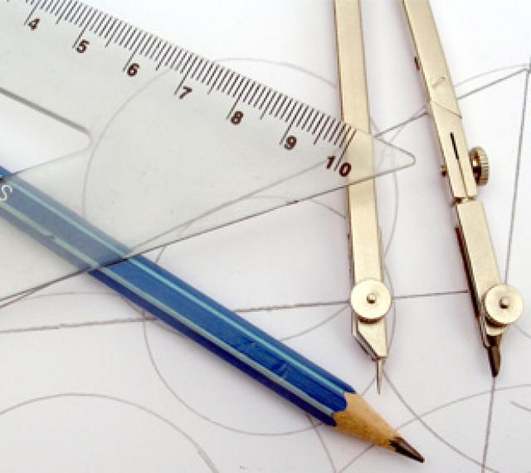
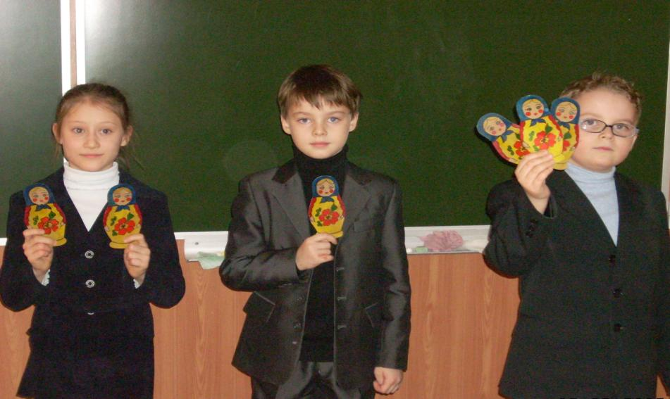
Урок математики
Чудеса находим в играх, занимательных упражнениях, конкурсных заданиях на математике, где широко применяю математические диктанты с самыми разнообразными заданиями, способствующими расширению кругозора учащихся, а используя игровые моменты, интересно провожу устный счет, стараясь научить детей бегло, развивать у них смекалку.

Slide 8
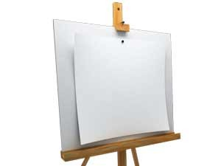
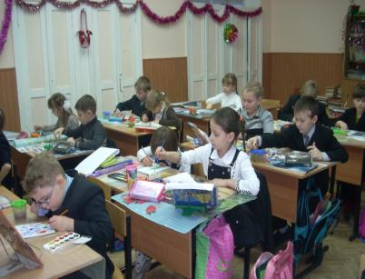
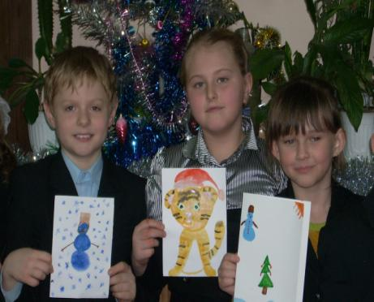
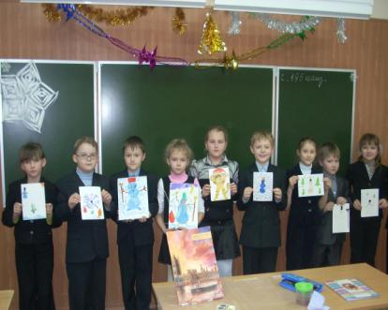
Урок изобразительного искусства
Увлекательно и интересно проходят уроки изобразительного искусства. У каждого ребёнка есть задатки художника. Он смотрит на мир удивленными глазами и видит его не таким, как мы, взрослые. Мои воспитанники принимают активное участие в конкурсе рисунков.

Slide 9
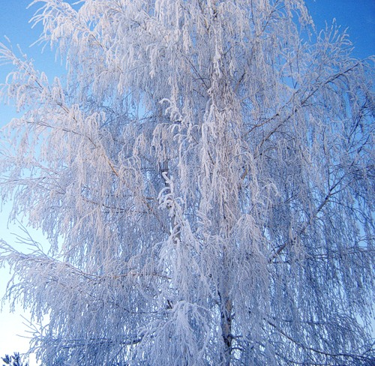
На уроках я учила детей видеть красоту и неповторимость окружающего мира, восхищаться ею, радоваться и дивиться, учиться находить неожиданное в обычном, новое – в давно известном.
А потом, выйдя на прогулку с детьми, было приятно услышать как ребята выдыхают восхищенно: «И почему раньше я не замечал, какие красивые у берёзы ветки? Какой сказочный наряд у дуба!» Ну разве это не чудо?!

Slide 10
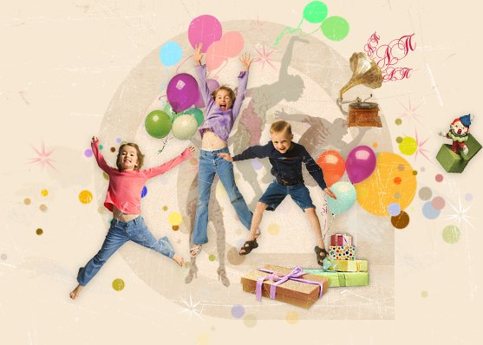
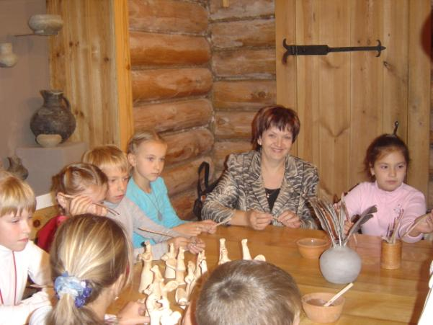
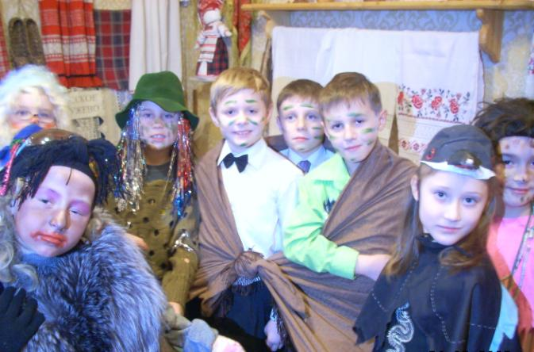
Классные праздники
Интересно и празднично проходят познавательные тематические утренники.
Здесь продолжается работа по формированию у детей любви к родному краю, русским традициям, прививаются навыки артистизма и творческой самостоятельной деятельности.

Slide 11
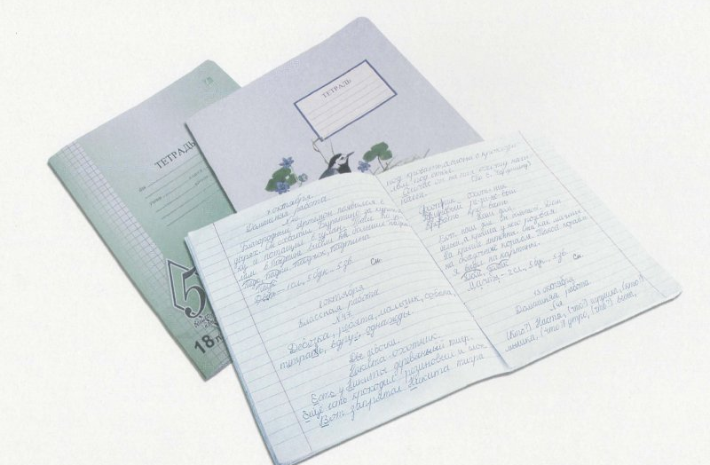
Закончился один из многих школьных дней, где я учила, вдохновляла, утешала, возвышала каждого ученика, вселяла любовь к Отечеству, веру в людей. В памяти всплывают слова В.С. Сухомлинского: «Любить можно то, чему уже отдал частицу своей души». Только ли частицу? Сколько таких кусочков души уже отдано за два десятилетия! И сколько ещё предстоит отдать! Поэтому завтра у меня вновь появится великое желание учить детей, творить и побуждать к творчеству. Ведь я, учитель, - созидатель человеческой души, я – пахарь, я – сеятель. Я в ответе за них, своих учеников.

